Slide 1
Het eten
Elise Langlois

Slide 2
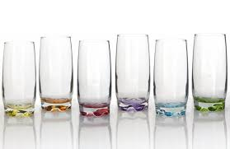
Het glas (glazen)

Slide 3
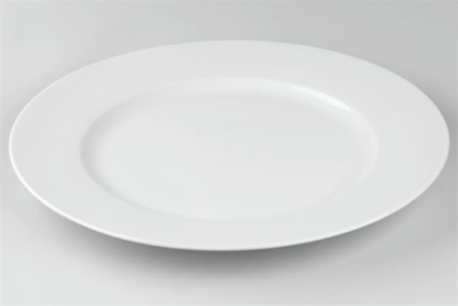
Het plat bord (de platte borden)

Slide 4
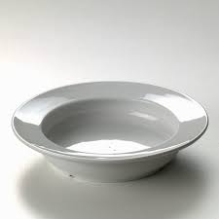
Het soepbord (-en)

Slide 5
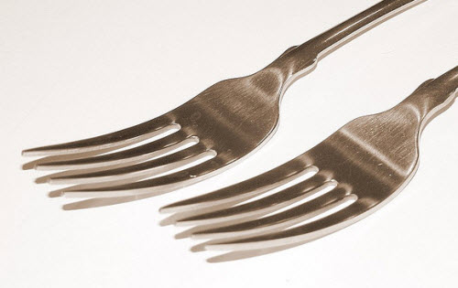
De vork (-en)

Slide 6
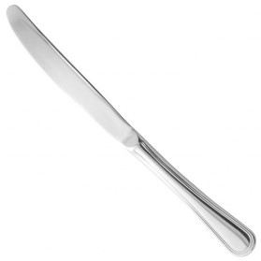
Het mes (-sen)

Slide 7
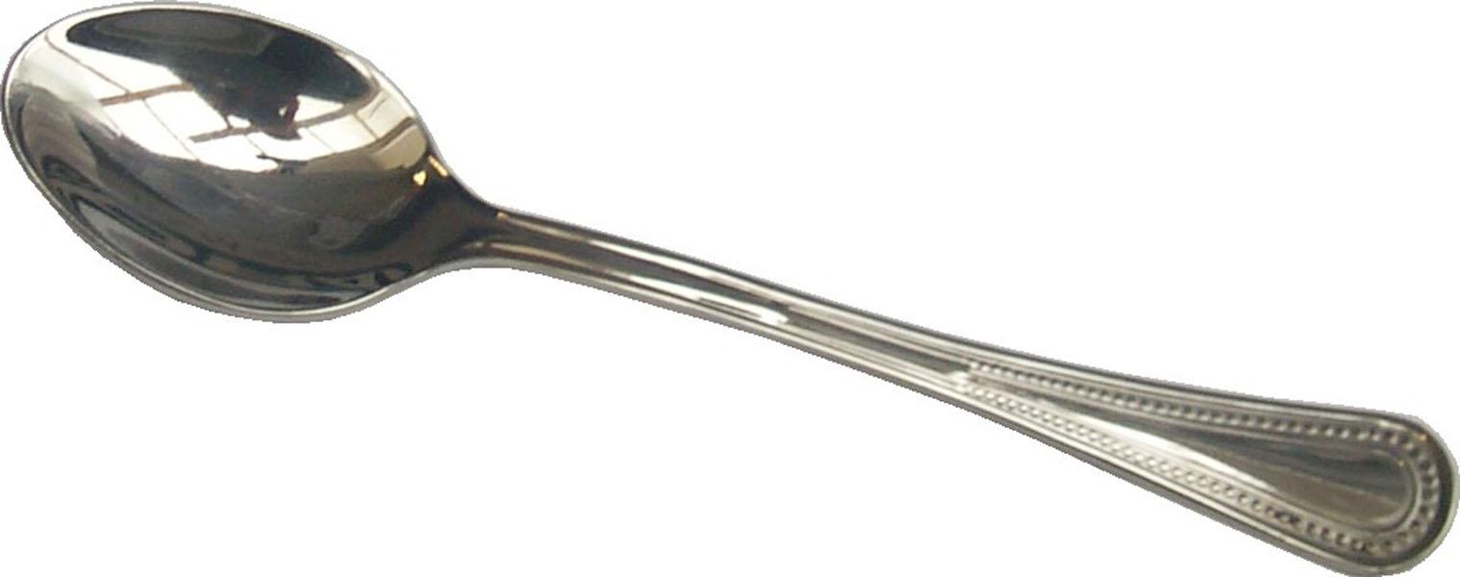
De lepel (-s)

Slide 8
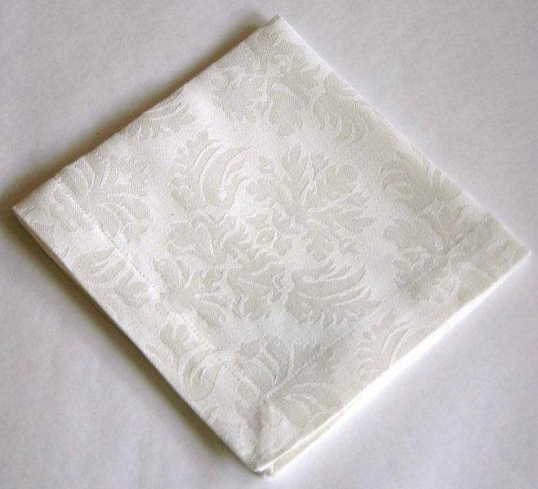
Het servet (-ten)

Slide 9
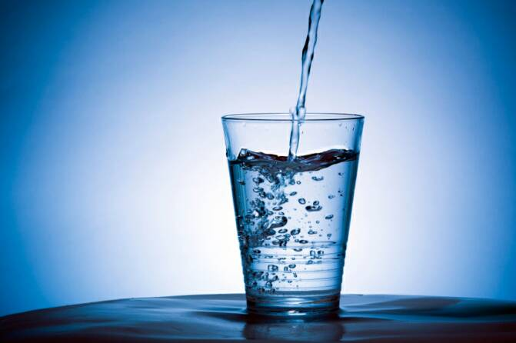
Een glas water

Slide 10
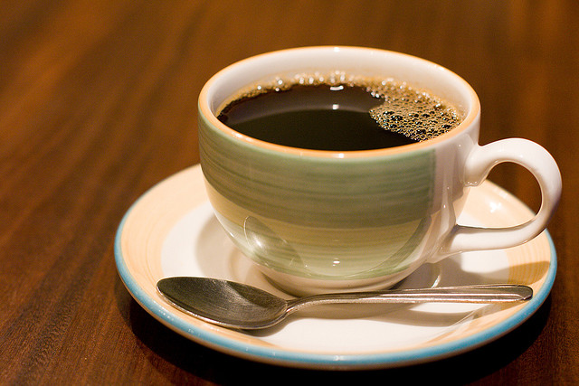
Een (kopje) koffie = Een (tas[ke]) koffie [VL]

Slide 11
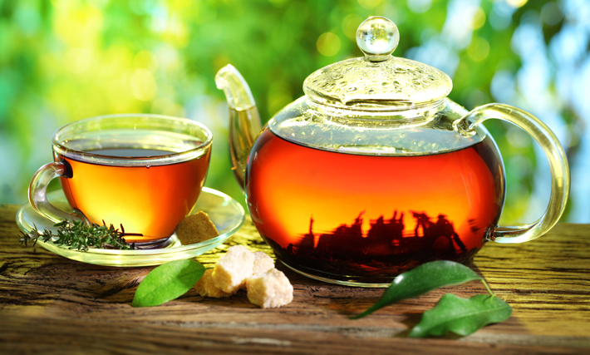
Een (kopje) thee / Een (tas[ke]) thee [VL]

Slide 12
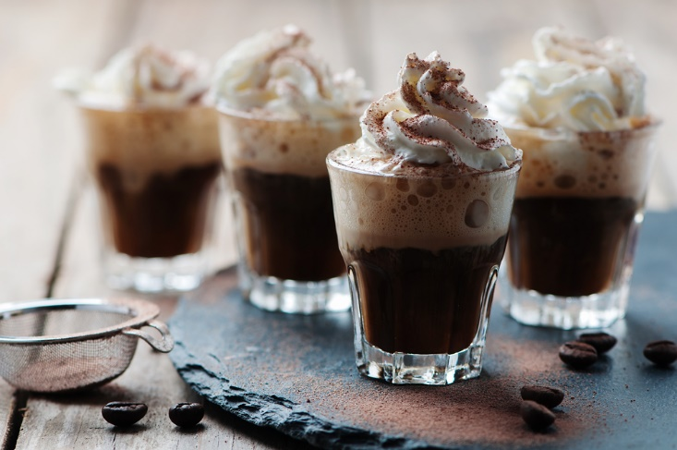
De warme chocomelk

Slide 13
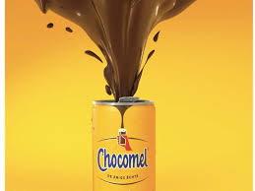
De (koude) chocomelk

Slide 14
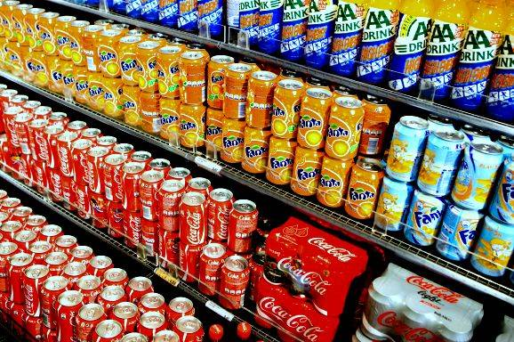
De frisdrank (-en)

Slide 15
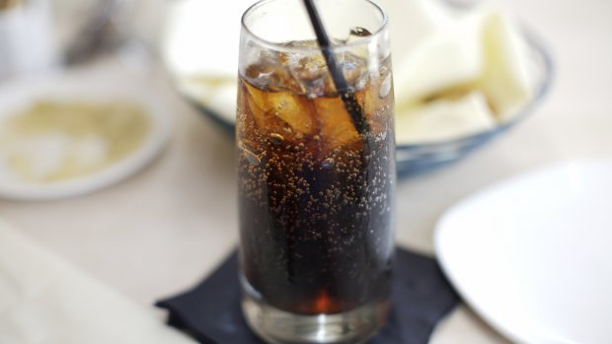
Een (glas) cola = een colaatje

Slide 16
De appelsap

Slide 17
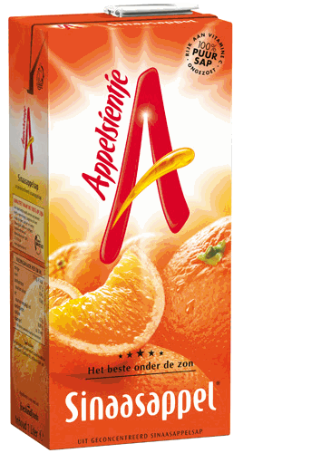
De sinaasappelsap

Slide 18
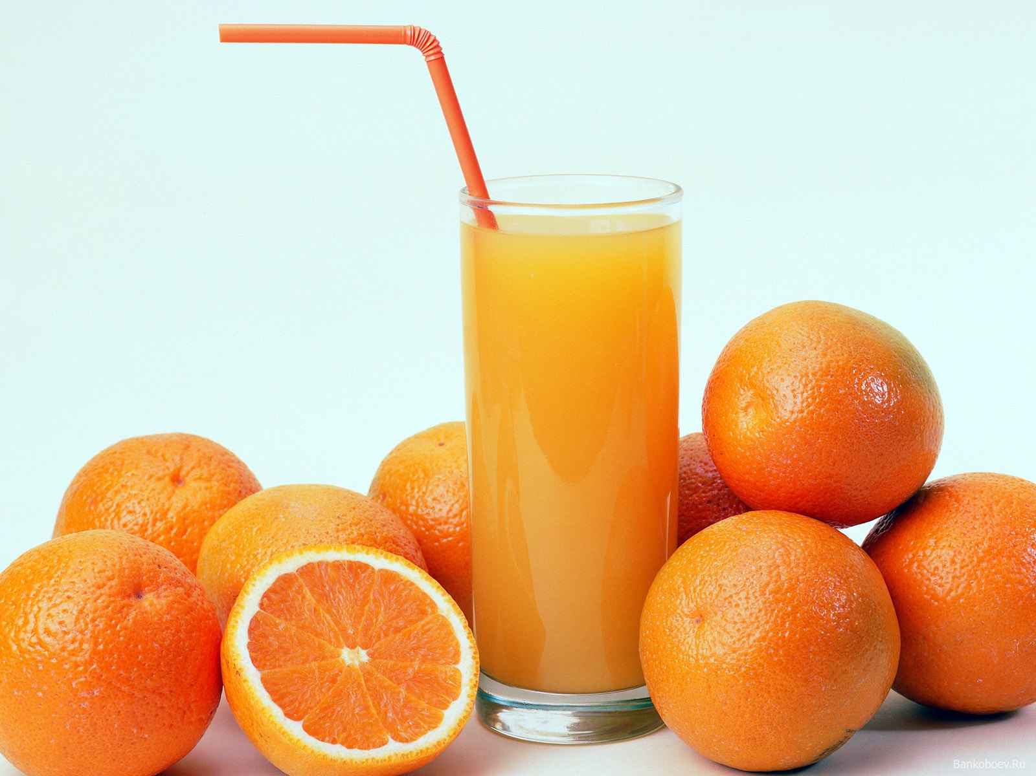
Verse jus d’orange

Slide 19
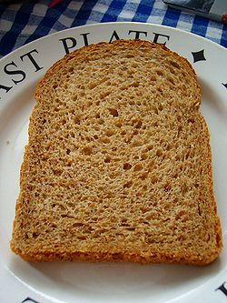
De boterham (-men)

Slide 20
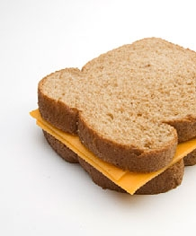
Een boterham (met) kaas

Slide 21
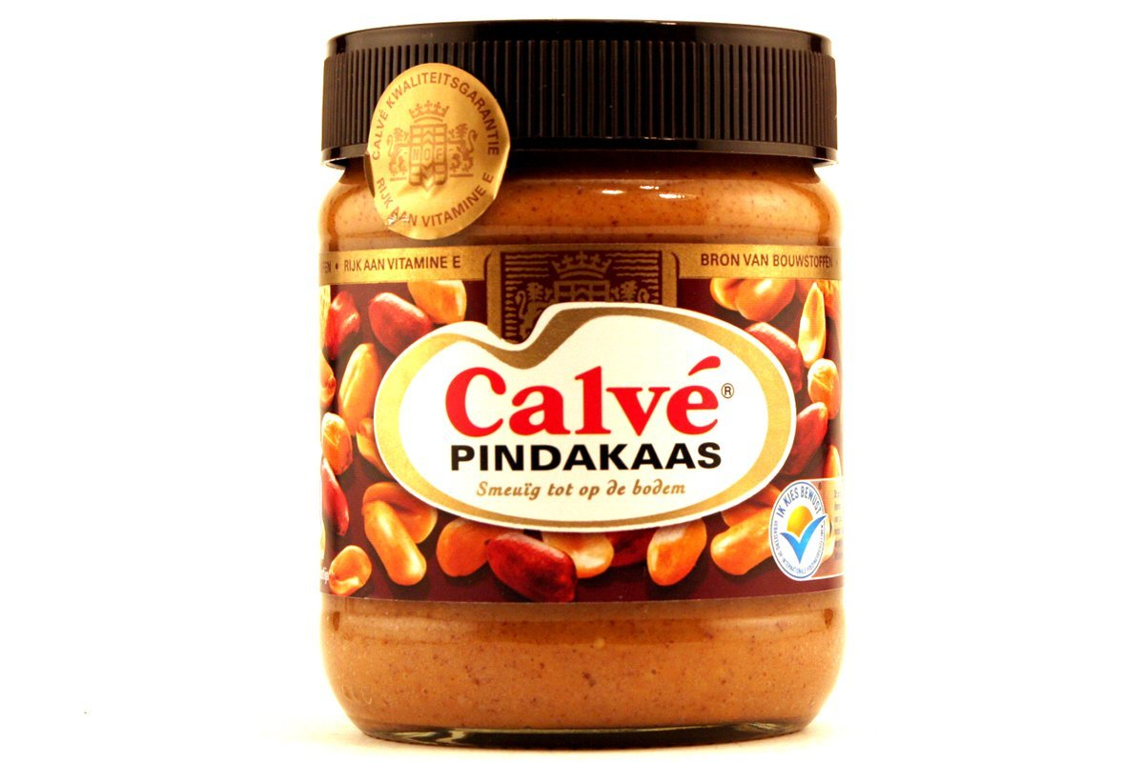
De pindakaas

Slide 22
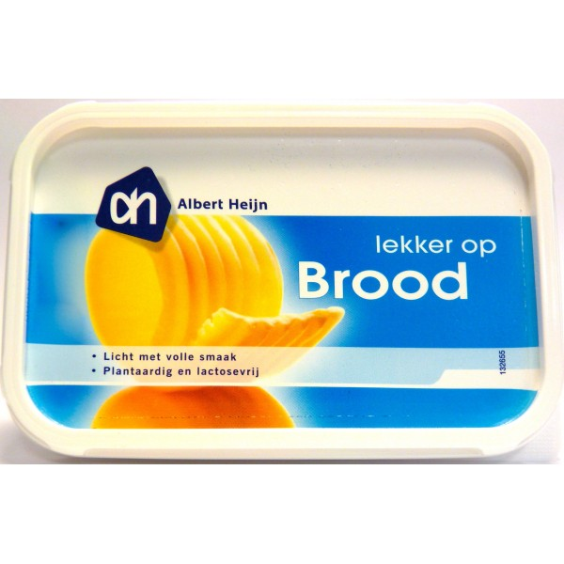
De boter (-s) / De margarine (-s)

Slide 23
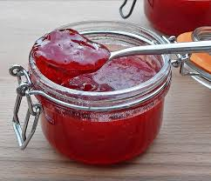
De jam [Ʒəm] = de confituur [VL]

Slide 24
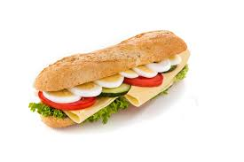
Het broodje gezond

Slide 25
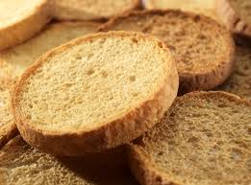
De beschuit (-en)

Slide 26
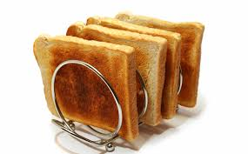
Het geroosterd brood = De toast (-en)
De snee (het sneetje) geroosterd brood

Slide 27
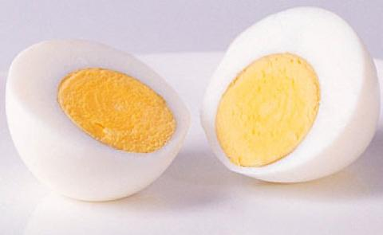
Een gekookt ei (de gekookte eieren) = eitje (-s)

Slide 28
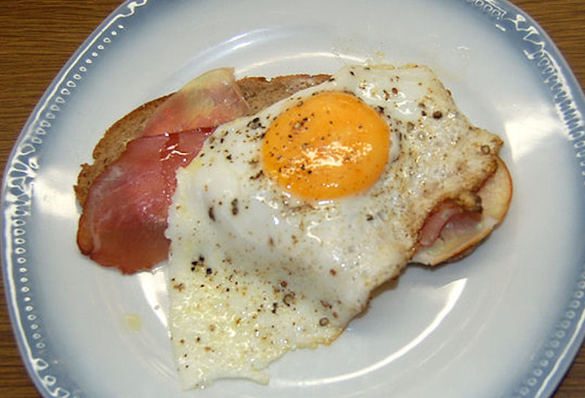
De uitsmijter (-s) = Croque madame [VL] = ‘twee sneden brood met ham en/of kaas en minimaal twee spiegeleieren ‘

Slide 29
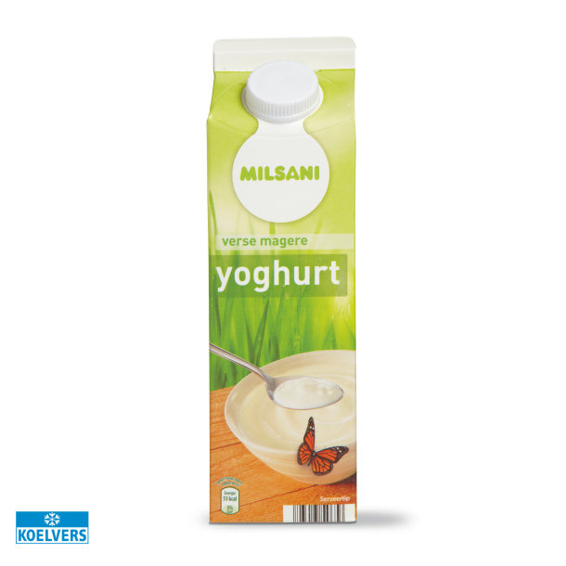
De yoghurt

Slide 30
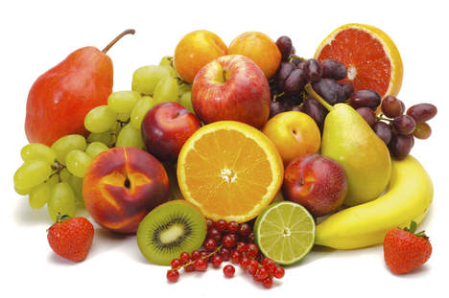
Het fruit / Een stuk fruit

Slide 31
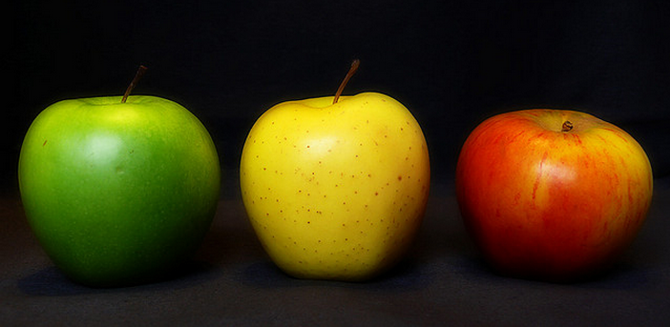
De appel (-s)

Slide 32
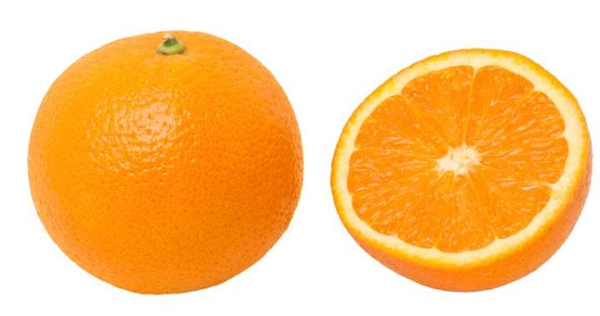
De sinaasappel (-s) / de appelsien (-en) [VL]

Slide 33
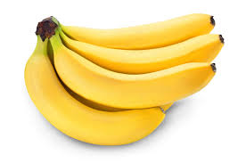
De banaan (bananen)

Slide 34
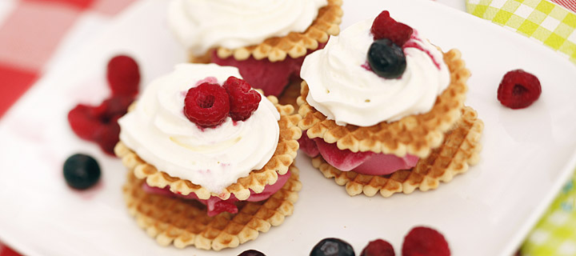
Het nagerecht (-en) = het dessert (-s) = het toetje (-s)

Slide 35
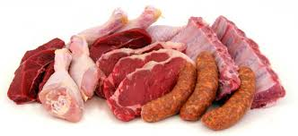
Vlees + kip[penbout (-en)] + worsten

Slide 36
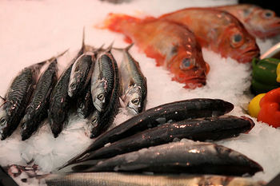
De vis (-sen)

Slide 37
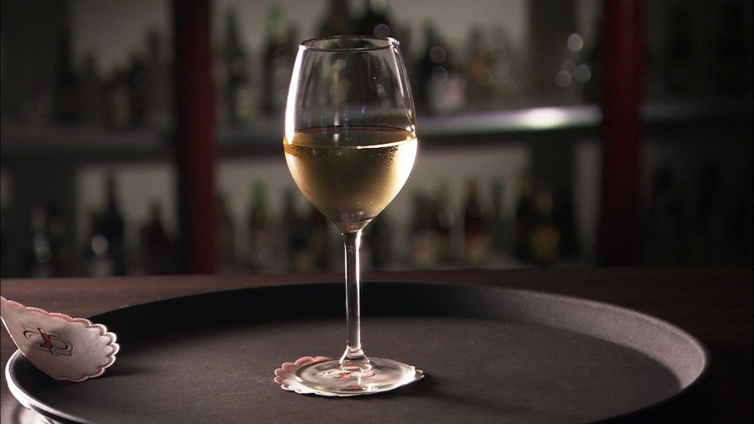
Een glas (witte) wijn

Slide 38
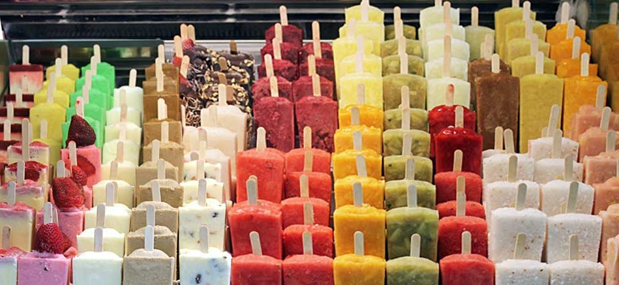
Het ijsje (-s)

Slide 39
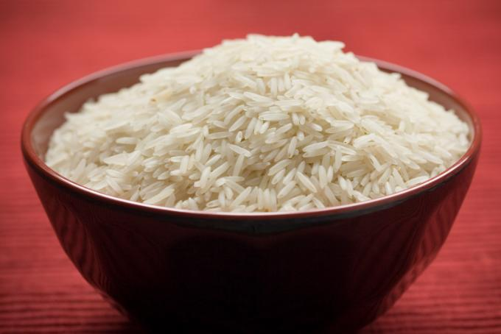
De rijst

Slide 40
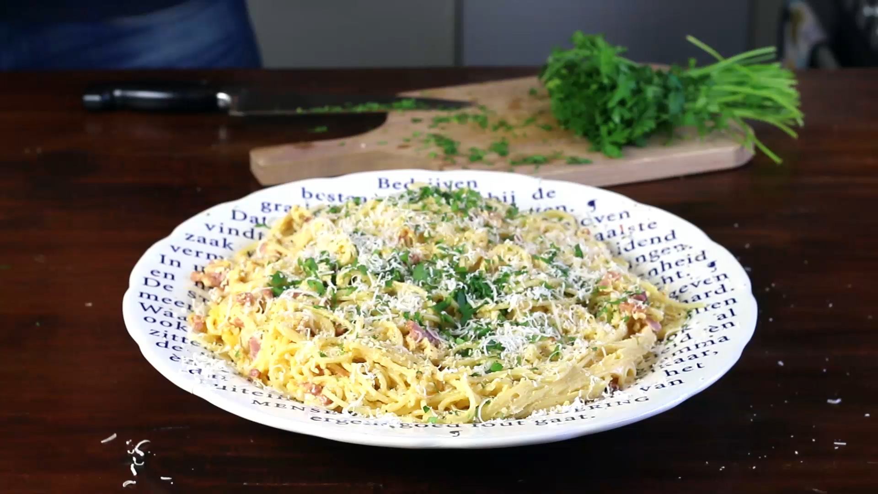
De pasta (-’s) / De spaghetti

Slide 41
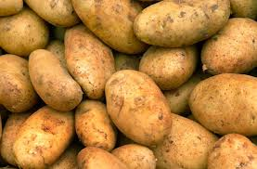
De aardappel (-en / -s)

Slide 42
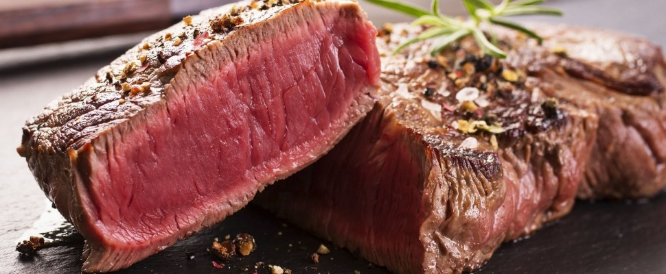
Rundvlees / Een biefstuk (-ken)

Slide 43
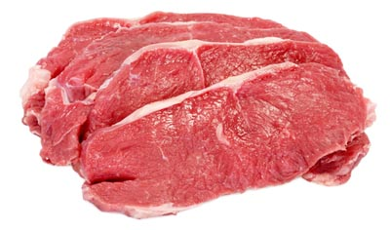
De biefstuk (-ken)

Slide 44
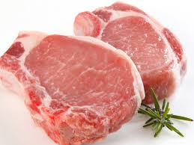
Het varkensvlees
De (varkens)kotelet (-ten)

Slide 45
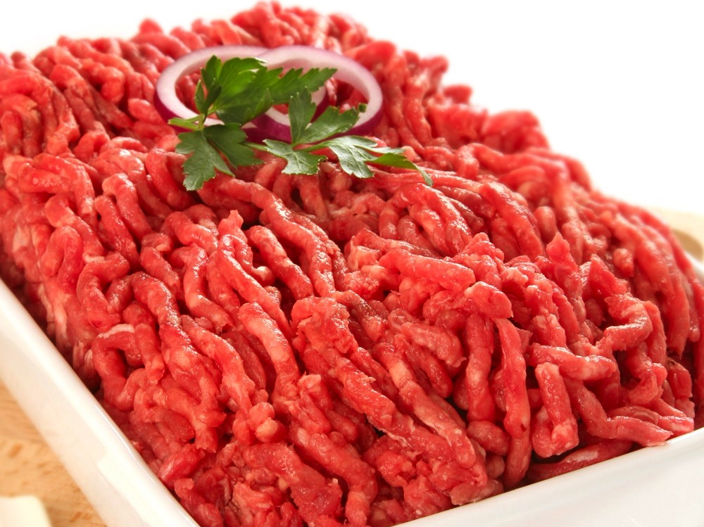
Het gehakt [vlees] / half om half

